Slide 1
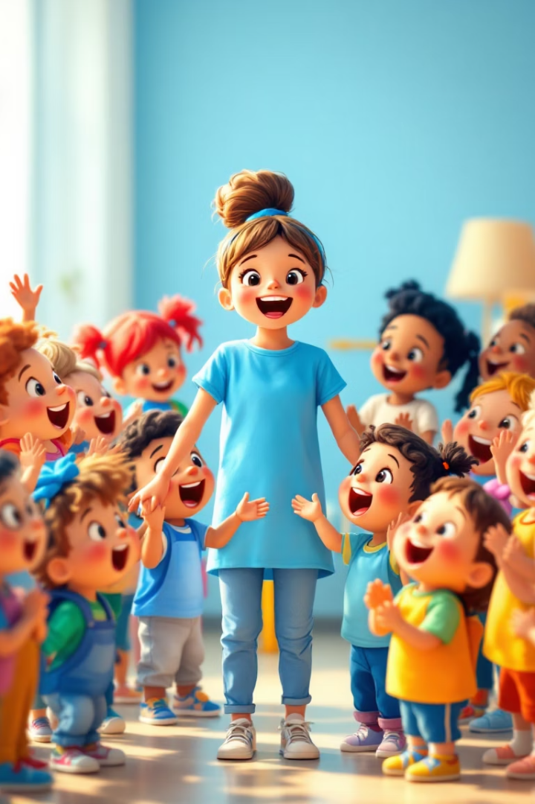

Chào Mừng Các Bé Đến Với Thế Giới Bộ Đội
Chào mừng các bé đến với buổi khám phá thú vị về những người lính dũng cảm. Hôm nay, chúng ta sẽ cùng nhau tìm hiểu về cuộc sống và công việc của các chú bộ đội, những người bảo vệ hòa bình cho đất nước.
by Hòa Nguyễn

Slide 2
Thảo Luận Về Người Bảo Vệ Tổ Quốc
Ai bảo vệ đất nước?
Biên giới, biển đảo
Các con có biết ai là người bảo vệ đất nước không? Đó chính là các chú bộ đội.
Ai giữ gìn biên giới, biển đảo cho chúng ta được sống bình yên? Cũng là các chú bộ đội đấy!
Hãy cùng nhau tìm hiểu về những người lính quả cảm này nhé!

Slide 3
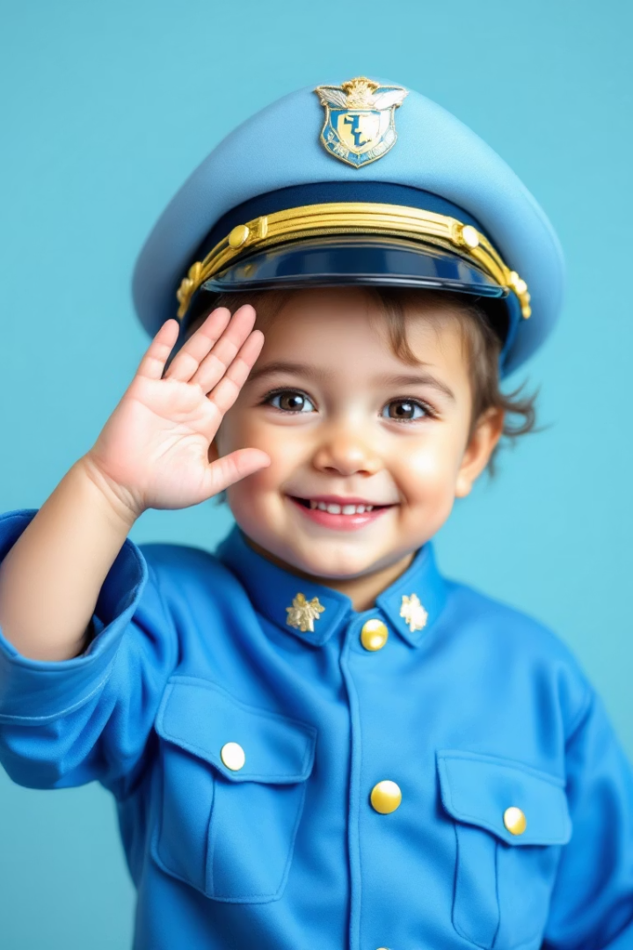
Giới Thiệu Về Nghề Bộ Đội
Nghề bộ đội
Hôm nay, cô và các con sẽ cùng nhau khám phá nghề bộ đội.
Anh hùng
Các chú bộ đội là những người anh hùng bảo vệ Tổ quốc.
Chúng ta sẽ cùng nhau tìm hiểu về những công việc và sự hy sinh của họ.

Slide 4

Trang Phục Của Chú Bộ Đội
Áo lính
Mũ cối
Áo lính màu xanh, tượng trưng cho sự mạnh mẽ và kiên cường.
Mũ cối che nắng mưa, bảo vệ các chú bộ đội.
Giày
Ba lô
Giày giúp các chú đi lại dễ dàng trên mọi địa hình.
Ba lô đựng đồ dùng cần thiết cho các chú bộ đội.

Slide 5
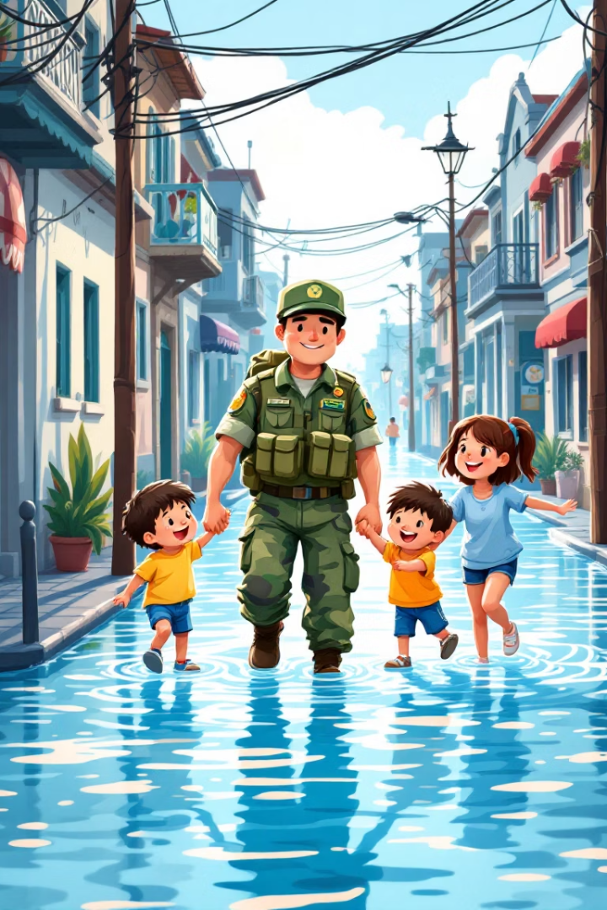



Công Việc Của Chú Bộ Đội
Bảo vệ
Bình yên
Tổ quốc
Bảo vệ biên giới, biển đảo.
Bảo vệ bình yên cho đất nước.
Canh giữ, xây dựng Tổ quốc.
Các chú bộ đội luôn sẵn sàng hy sinh để bảo vệ Tổ quốc.

Slide 6

Các Hoạt Động Cụ Thể Của Bộ Đội
Tuần tra
1
Đi tuần tra, quan sát biên giới.
2
Giúp dân
Giúp đỡ dân khi gặp thiên tai.
Huấn luyện
3
Huấn luyện thường xuyên.
Công việc của các chú bộ đội rất vất vả và nguy hiểm.

Slide 7
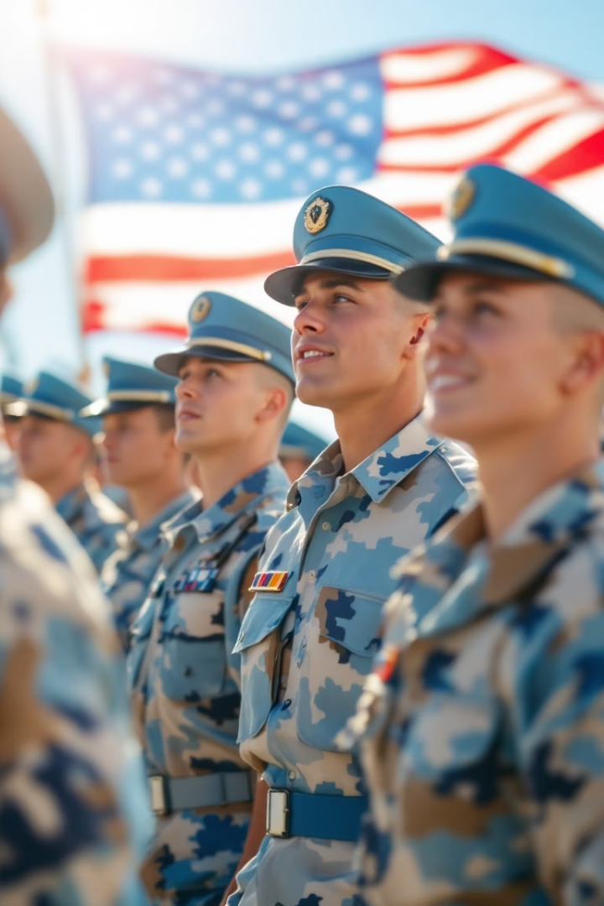



Giá Trị Và Ý Nghĩa Của Nghề Bộ Đội
Yêu nước
Tinh thần yêu nước, trách nhiệm cao.
Hy sinh
Sự hy sinh, cống hiến vì Tổ quốc.
Bình yên
Mang lại bình yên, ổn định.
Chúng ta cần trân trọng những giá trị mà các chú bộ đội mang lại.

Slide 8



Khám Phá Qua Trò Chơi Tương Tác
1
Phân biệt trang phục
2
Hành trang
3
Quan sát
Trò chơi giúp các con hiểu rõ hơn về nghề bộ đội. Các bé hãy cùng nhau chơi thật vui nhé.

Slide 9
Chia Sẻ Cảm Nhận
Cảm nghĩ
1
Các con cảm thấy thế nào về chú bộ đội?
Lắng nghe
2
Cô lắng nghe ý kiến, cảm nhận của các bé.
Hãy chia sẻ những suy nghĩ của các con về các chú bộ đội nhé!

Slide 10



Kết Thúc Và Tóm Tắt
Hát
2
Hát lại bài: "Chú bộ đội" hoặc "Em mơ gặp Bác Hồ".
Cảm ơn
1
Cảm ơn các con đã lắng nghe và tham gia.
Yêu nước
Nhắc nhở tinh thần yêu nước, biết ơn chú bộ đội.
3
Hẹn gặp lại các con trong những buổi học sau!

